Slide 1

Лабораторная работа № 5
Студент: Баротов Комрон
Группа: НБИ-01

Slide 2

Цель работы:
Ознакомление с файловой системой Linux, её структурой, именами и содержанием каталогов. Приобретение практических навыков по применению команд для работы с файлами и каталогами, по управлению процессами (и работами), по проверке использования диска и обслуживанию файловой системы.

Slide 3
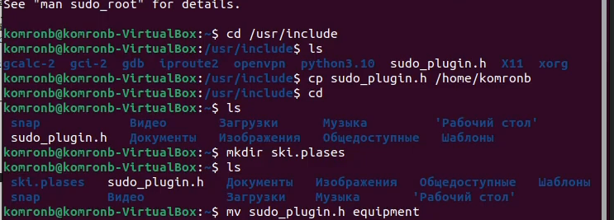
Ход работы:
1. Скопируем каталог /usr/include/sys/io.h в домашний каталог. В домашнем каталоге создаём директорию ~/ski.plases.

Slide 4

Ход работы:
2. Переместим файл equipment в каталог ski.plases . Переименуем ski.plases/equipment на ski.plases/equiplist.

Slide 5
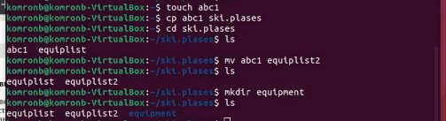
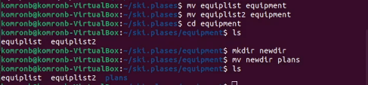
Ход работы:
3. Создадим в домашнем каталоге файл abc1 и скопируем его в каталог ~/ski.plases, назовем его equiplist2. Создаем каталог с именем equipment в каталоге ~/ski.plases. Переместим файлы ~/ski.plases/equiplist и equiplist2 в каталог ~/ski.plases/equipment. Создадим и переместим каталог ~/newdir в каталог ~/ski.plases и назовем его plans.

Slide 6
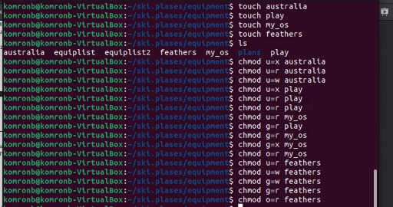
Ход работы:
4. Определим опции команды chmod, необходимые для того, чтобы присвоить перечисленным ниже файлам выделенные права доступа, считая, что в начале таких прав нет: 3.1. drwxr--r-- ... australia 3.2. drwx--x--x ... play 3.3. -r-xr--r-- ... my_os 3.4. -rw-rw-r-- ... feathers

Slide 7
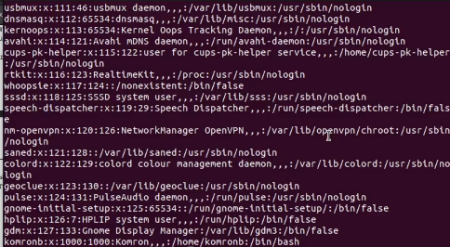
Ход работы:
5. Просмотрим содержимое файла /etc/password. Скопируем файл ~/feathers в файл ~/file.old. Переместим файл ~/file.old в каталог ~/play.

Slide 8
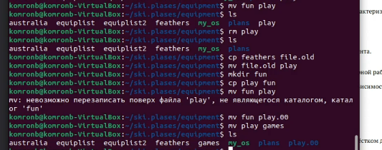
Ход работы:
6. Скопируем каталог ~/play в каталог ~/fun. Переместим каталог ~/fun в каталог ~/play и назовем его games.

Slide 9

Спасибо за внимание!

